Slide 1


กฎหมายโรงแรม
นายบัณฑูร นริศรางกูร
ผู้อำนวยการส่วนรักษาความสงบเรียบร้อย 3
สำนักการสอบสวนและนิติการ
กรมการปกครอง

Slide 2
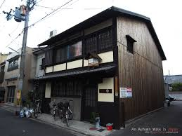
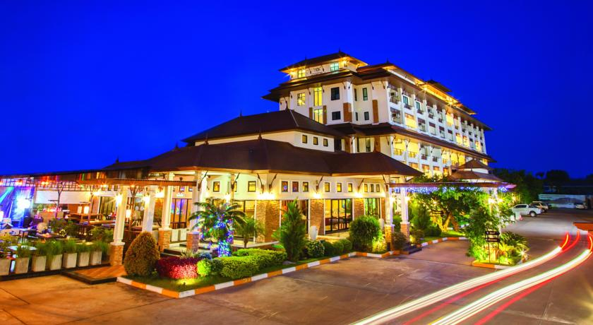
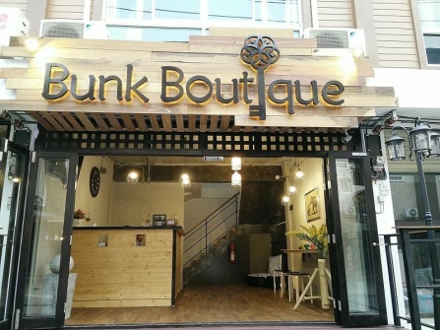
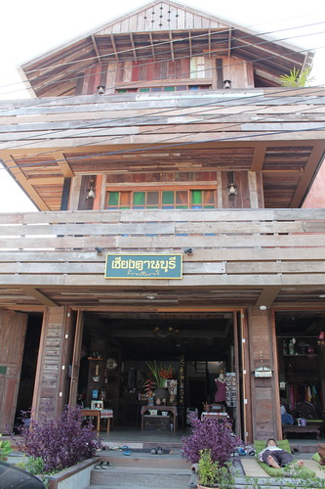

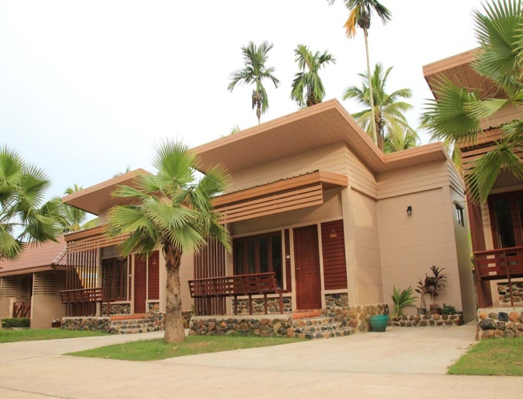
โรงแรม

Slide 3

โรงแรมคืออะไร ......
พระราชบัญญัติโรงแรม พ.ศ. 2547
มาตรา 4
“โรงแรม” ไว้หมายถึง “สถานที่จัดตั้งขึ้นโดยมีวัตถุประสงค์ในทางธุรกิจเพื่อให้บริการที่พักชั่วคราว สำหรับคนเดินทางหรือบุคคลอื่นใดโดยมี “ค่าตอบแทน” และได้ยกเว้นสถานที่พักไม่เป็นโรงแรมไว้ 3 ลักษณะ คือ

Slide 4
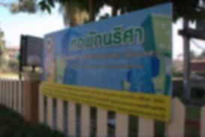

ข้อยกเว้นไม่เป็นโรงแรม
(1) สถานที่พักของส่วนราชการ รัฐวิสาหกิจ องค์การมหาชน หรือหน่วยงานอื่นของรัฐ หรือ เพื่อการกุศล หรือการศึกษา ที่มิใช่เป็นการหาผลกำไรหรือรายได้มาแบ่งปัน
(2) สถานที่พักที่คิดเป็นรายเดือนขึ้นไป
(3) สถานที่พักอื่นใดที่กำหนดในกฎกระทรวง

Slide 5
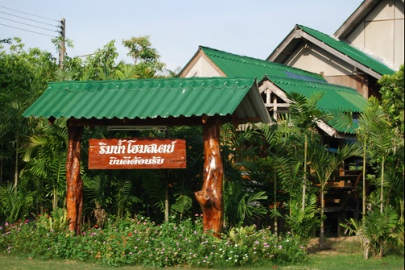
สถานที่พักตามกฎกระทรวง
1.ให้สถานที่พักที่มีจำนวนห้องพักในอาคารเดียวกันหรือหลายอาคารรวมกันไม่เกิน 4 ห้อง
2.มีจำนวนผู้พักรวมกันทั้งหมดไม่เกิน 20 คน
3.จัดตั้งขึ้นเพื่อให้บริการที่พักชั่วคราวสำหรับคนเดินทางหรือบุคคลอื่นใดโดยมีค่าตอบแทน
4.อันมีลักษณะเป็นการประกอบกิจการเพื่อหารายได้เสริม
5.และได้แจ้งให้นายทะเบียนทราบ
4 ห้อง
20 คน
รายได้เสริม
แจ้งนายทะเบียน

Slide 6
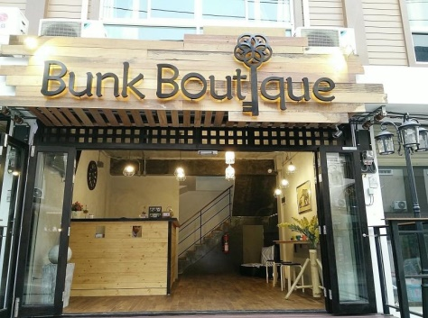
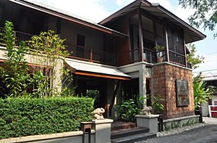
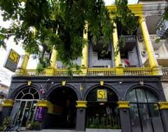
(กฎกระทรวงกำหนดประเภทและหลักเกณฑ์การประกอบธุรกิจโรงแรม พ.ศ. 2551)
ประเภทโรงแรม
โรงแรมประเภท 1 โรงแรมที่ให้บริการเฉพาะห้องพัก
โรงแรมประเภท 2 โรงแรมที่ให้บริการห้องพักและห้องอาหาร
โรงแรมประเภท 3 โรงแรมที่ให้บริการห้องพัก ห้องอาหาร และ สถานบริการตามกฎหมายว่าด้วยสถานบริการหรือ ห้องประชุมสัมมนา
โรงแรมประเภท 4 โรงแรมที่ให้บริการห้องพัก ห้องอาหาร และ สถานบริการตามกฎหมายว่าด้วยสถานบริการ และ ห้องประชุมสัมมนา

Slide 7
โรงแรมประเภท 1
ไม่เกิน
เฉพาะห้องพัก
ประเภท ๑
50 ห้อง
โรงแรม
มีพื้นที่ใช้สอยไม่น้อยกว่า ๘ ตร.ม.
ไม่อยู่ในห้องพัก ก็ได้
ไม่รวม
ห้องน้ำ
ห้องส้วม
ระเบียงห้องพัก
นอน
มีห้องน้ำและห้องส้วม อย่างเพียงพอสำหรับผู้พัก

Slide 8
โรงแรมประเภท 2
ไม่เกิน
ห้องพักและห้องอาหาร
ประเภท ๒
โรงแรม
มีพื้นที่ใช้สอยไม่น้อยกว่า ๘ ตร.ม.
ไม่รวม
นอน
ไม่อยู่ในห้องพัก ก็ได้
ห้องน้ำ
ห้องส้วม
ระเบียงห้องพัก
กิน
มีห้องน้ำและห้องส้วม อย่างเพียงพอสำหรับผู้พัก

Slide 9
โรงแรมประเภท 3
ห้องพัก ห้องอาหาร ห้องประชุมสัมมนา
ประเภท ๓
โรงแรม
มีพื้นที่ใช้สอยไม่น้อยกว่า ๑๔ ตร.ม.
ไม่รวม
นอน
ห้องน้ำ
ห้องส้วม
ระเบียงห้องพัก
มีห้องน้ำและห้องส้วม ในห้องพักทุกห้อง
กิน
ประชุม

Slide 10
โรงแรมประเภท 4
ไม่เกิน
ห้องพัก ห้องอาหาร ห้องประชุมสัมมนาและสถานบริการ
ประเภท ๔
โรงแรม
มีพื้นที่ใช้สอยไม่น้อยกว่า ๑๔ ตร.ม.
ไม่รวม
นอน
กิน
ห้องน้ำ
ห้องส้วม
ระเบียงห้องพัก
มีห้องน้ำและห้องส้วม ในห้องพักทุกห้อง
ประชุม
เที่ยว

Slide 11

คุณสมบัติผู้ขออนุญาต
มาตรา 16 ได้บัญญัติให้ผู้ขอรับใบอนุญาตต้องมีคุณสมบัติและลักษณะต้องห้าม ดังต่อไปนี้
1. มีอายุไม่ต่ำกว่า 20 ปีบริบูรณ์
2. มีภูมิลำเนาหรือถิ่นที่อยู่ในราชอาณาจักร
3. ไม่เป็นบุคคลล้มละลาย
4. ไม่เป็นคนไร้ความสามารถ หรือ คนเสมือนไร้ความสามารถ

Slide 12
คุณสมบัติผู้ขออนุญาต (ต่อ)
5. ไม่เคยได้รับโทษจำคุกโดยคำพิพากษาถึงที่สุดให้จำคุก เว้นแต่เป็นโทษสำหรับความผิดได้กระทำโดยประมาทหรือความผิดลหุโทษ
6. ไม่เคยต้องคำพิพากษาถึงที่สุดว่าได้กระทำผิดในความผิดเกี่ยวกับเพศ ยาเสพติด การค้าหญิงและเด็ก หรือ การค้าประเวณี
7. ไม่เป็นผู้อยู่ในระหว่างสั่งพักใช้ใบอนุญาต
8. ไม่เคยถูกเพิกถอนใบอนุญาต หรือเคยถูกเพิกถอนใบอนุญาต
โดยเหตุอื่นยกเว้นตามข้อ 6. แต่เวลาได้ล่วงพ้นมาแล้วไม่น้อยกว่า 3 ปี

Slide 13

ข้อสังเกตคุณสมบัติ
ต้องเป็นคำพิพากษาถึงที่สุดให้จำคุกและได้มีการจำคุก หากคำพิพากษาให้จำคุกแต่ให้รอลงอาญาไว้ก่อนไม่ถือว่าขาดคุณสมบัติตามข้อดังกล่าว
ไม่เคยได้รับโทษจำคุกโดยคำพิพากษาถึงที่สุดให้จำคุก
ไม่เคยต้องคำพิพากษาถึงที่สุดว่าได้กระทำความผิด
1. เพศ
3.ค้าหญิงและเด็ก
2.ยาเสพติด
4.ค้าประเวณี
พิจารณาแค่การกระทำความผิดไม่ต้องพิจารณาที่โทษ

Slide 14


เอกสารหลักฐานประกอบการขออนุญาต
กรณีเป็นบุคคลธรรมดา
(1) สำเนาบัตร ปชช. และสำเนาทะเบียนบ้าน
(2) แบบแปลนแผนผังพร้อมรายการประกอบแบบแปลนแผนผังอาคารโรงแรมที่วิศวกรและสถาปนิก ผู้ได้รับอนุญาตตามกฎหมายลงชื่อรับรอง
(3) แผนที่แสดงบริเวณและสถานที่ตั้งของโรงแรมและ สถานที่ใกล้เคียง
(4) หลักฐานแสดงความเป็นเจ้าของอาคาร (เป็นผู้ถือกรรมสิทธิ์) หรือหนังสือแสดงความยินยอมให้ใช้อาคารในกรณีที่อาคารเป็นของผู้อื่น เช่น สิทธิในการเช่า)

Slide 15
เอกสารหลักฐานประกอบการขออนุญาต (ต่อ)
กรณีเป็นนิติบุคคล
(1) สำเนาหนังสือรับรองการจดทะเบียนนิติบุคคล วัตถุประสงค์ และมีผู้มีอำนาจลงชื่อแทนนิติบุคคลผู้ขออนุญาตประกอบธุรกิจโรงแรม (ออกให้ไม่เกินสามเดือนนับถึงวันที่ยื่นขออนุญาต) DBD (กรมพัฒนาธุรกิจการค้า กระทรวงพาณิชย์)
(2) หนังสือแต่งตั้งผู้แทนนิติบุคคลซึ่งต้องเป็นกรรมการหรือบุคคลผู้มีอำนาจลงนามผูกพันนิติบุคคล
(3) สำเนาบัตร ปชช.(กรรมการผู้มีอำนาจลงนามแทนนิติบุคคล)
(4) เอกสารอื่นๆ เช่นเดียวกับบุคคลธรรมดา

Slide 16
เอกสารหลักฐานประกอบการขออนุญาต (ต่อ)
(5) กรณีโรงแรมตั้งอยู่ในเขตการบังคับใช้ พ.ร.บ. ควบคุมอาคาร พ.ศ. 2522)
ให้ใช้หลักฐานแสดงอาคารที่ใช้ประกอบธุรกิจโรงแรมได้รับอนุญาตให้ใช้อาคารเป็นโรงแรม (อ.5 หรือ อ.6) ตามกฎหมายว่าด้วยการควบคุมอาคาร
( อ.5 คือใบอนุญาตเปลี่ยนการใช้อาคาร)(อ.6 คือ ใบรับรองการก่อสร้างอาคาร ดัดแปลงอาคาร หรือเคลื่อนย้ายอาคาร)
กรณีโรงแรมตั้งอยู่ในท้องที่ที่ไม่มีกฎหมายว่าด้วยการควบคุมอาคารใช้บังคับ
ต้องมีหนังสือรับรองการตรวจสอบสภาพอาคารว่ามีความมั่นคงแข็งแรงและปลอดภัยจาก
ผู้ซึ่งได้รับอนุญาตประกอบวิชาชีพวิศวกรรมควบคุมตามกฎหมายว่าด้วยวิศวกร หรือได้รับอนุญาตประกอบวิชาชีพสถาปัตยกรรมควบคุมตามกฎหมายว่าสถาปนิก

Slide 17
เอกสารหลักฐานประกอบการขออนุญาต (ต่อ)
(6) หนังสือรับรองการจัดทำรายการวิเคราะห์ผลกระทบสิ่งแวดล้อมของกระทรวงทรัพยากรธรรมและสิ่งแวดล้อม กรณีต้องทำ EIA (Environmental Impact Assessment) คือ โรงแรมที่มีห้องพัก 80 ห้องขึ้นไป หรือมีพื้นที่ใช้สอยตั้งแต่ 4 พันตารางเมตรขึ้นไป
-กรณีต้องทำ IEE (Initial Environmental Examination) คือ โรงแรมที่มีห้องพักตั้งแต่ 10 – 79 ห้อง สำหรับโรงแรมที่ตั้งอยู่ในเขตพื้นที่คุ้มครองสิ่งแวดล้อมตาม พ.ร.บ.ส่งเสริมและรักษาคุณภาพสิ่งแวดล้อมแห่งชาติ พ.ศ. 2535
ใน 6 พื้นที่ ได้แก่ (1) จว.พังงา (อ.คุระบุรี อ.ตะกั่วป่า อ.ท้ายเหมือง อ.ทับปุด อ.เมืองพังงา อ.ตะกั่วทุ่ง และ อ.เกาะยาว พ.ศ. 2550 (2.) จว.ภูเก็ต พ.ศ. 2553 (3.) จว.กระบี่ พ.ศ. 2553(4) จว.ชลบุรี พ.ศ. 2553 (อ.บางละมุง และ อ.สัตหีบ) (5) จว.เพชรบุรี พ.ศ. 2553 (อ.บ้านแหลม,อ.เมืองเพชรบุรี,อ.ท่ายาง และ อ.ชะอำ)
(6) จว.ประจวบคีรีขันธ์ พ.ศ. 2553 (อ.หัวหิน และ อ.ปราณบุรี)

Slide 18
สรุปเอกสารที่เกี่ยวข้องในการขออนุญาต
สำเนาบัตรประจำตัวประชาชน , ทะเบียนบ้าน
บุคคลธรรมดา
1.เอกสารเกี่ยวกับตัวผู้ยื่นขอรับใบอนุญาต
นิติบุคคล
1.สำเนาหนังสือรับรอง/หลักฐานการเป็นนิติบุคคล
2.หนังสือแต่งตั้งผู้แทนนิติบุคคลซึ่งต้องเป็นกรรมการ/ผู้มีอำนาจลงนามผูกพัน

Slide 19
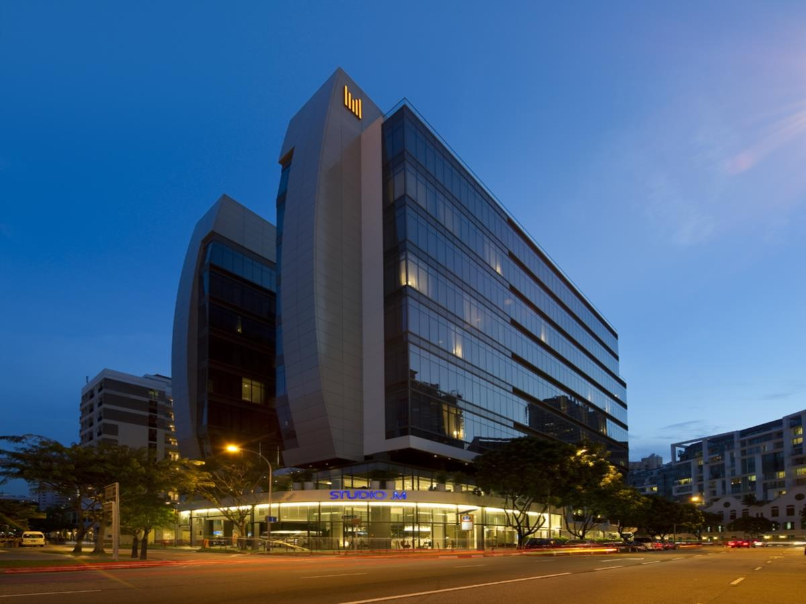

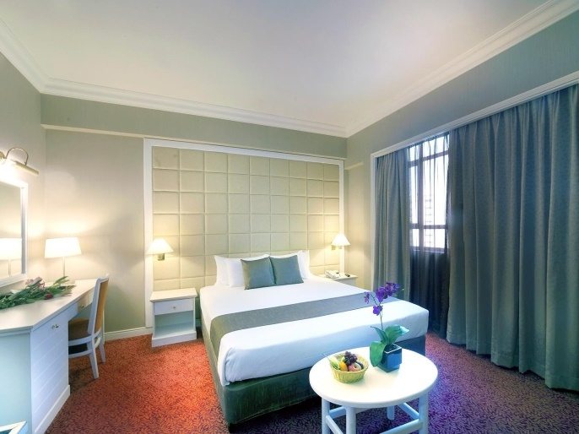
สรุปเอกสารที่เกี่ยวข้องในการขออนุญาต
2.เอกสารเกี่ยวกับตัวอาคาร
สิทธิในตัวอาคาร
1.หลักฐานแสดงความเป็นเจ้าของอาคาร/หนังสือยินยอมให้ใช้อาคาร
2.สำเนาหนังสือสำคัญแสดงกรรมสิทธิ์หรือสิทธิครอบครองในที่ดิน
ลักษณะอาคาร
1.แบบแปลนแผนผังพร้อมรายการประกอบแบบแปลน
2.แผนที่แสดงบริเวณที่ตั้งโรงแรม
3.หลักฐานแสดงการได้รับอนุญาตให้ใช้อาคารเป็นโรงแรมตามกฎหมายว่าด้วยการควบคุมอาคารหรือใบรับรองการตรวจสอบสภาพอาคาร

Slide 20
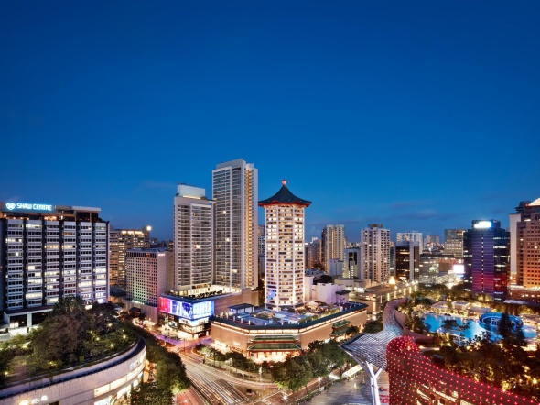
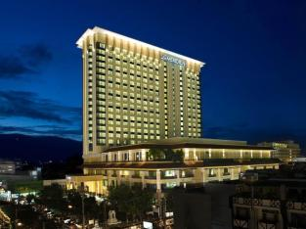
สรุปเอกสารที่เกี่ยวข้องในการขออนุญาต
3.เอกสารการจัดทำรายงานผลกระทบสิ่งแวดล้อม
เฉพาะโรงแรมที่ต้องทำรายงาน ฯ
EIA
IEE

Slide 21

กรณีนายทะเบียนพิจารณาไม่ต่อใบอนุญาต
1. ผู้ขอรับใบอนุญาตขาดคุณสมบัติหรือลักษณะต้องห้ามตามมาตรา 16
2. ผู้ขอรับใบอนุญาตเป็นคนต่างด้าวขาดคุณสมบัติหรือลักษณะต้องห้ามตาม
กฎหมายว่าด้วยการประกอบธุรกิจของคนต่างด้าว พ.ศ. 2542
3. อาคารหรือสถานที่ตั้งไม่เป็นไปตามหลักเกณฑ์ที่กำหนดไว้ในกฎกระทรวงกำหนดประเภทและหลักเกณฑ์การประกอบธุรกิจโรงแรม พ.ศ. 2551
4.ที่ดินและอาคารที่ใช้เป็นที่ตั้งโรงแรมผู้ขออนุญาตไม่เป็นผู้ถือกรรมสิทธิ์ หรือไม่มีสิทธิครอบครองหรือไม่มีสิทธิใช้ประโยชน์ที่ดินและอาคารดังกล่าว เช่น สิทธิในการเช่า การยินยอมให้ใช้ประโยชน์ในที่ดินและอาคารเพื่อประกอบธุรกิจโรงแรม เป็นต้น

Slide 22
กรณีนายทะเบียนพิจารณาไม่ต่อใบอนุญาต
5. อาคารที่อยู่ภายใต้บังคับตามกฎหมายว่าด้วยการควบคุมการ
ก่อสร้างไม่ถูกต้องตามหลักเกณฑ์ที่กำหนดตามกฎหมายว่าด้วยการ
ควบคุมอาคาร พ.ศ.2522 กฎหมายผังเมืองพ.ศ.2518 กฎหมายว่า
ด้วยการป้องกันและบรรเทาสาธารณภัย พ.ศ.2550 กฎหมายว่าด้วย
การสาธารณสุข พ.ศ. 2535 และกฎหมายว่าด้วยการส่งเสริมและ
รักษาสิ่งแวดล้อมแห่งชาติ พ.ศ. 2535
6. เหตุสำคัญอื่นอย่างอื่นๆ ที่ปรากฏชัดทำให้ไม่สมควรประกอบธุรกิจ
โรงแรม

Slide 23
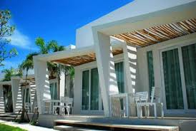

การต่อใบอนุญาต
มาตรา 21
การขอต่ออายุใบอนุญาต ให้ยื่นคำขอก่อนวันที่
ใบอนุญาตสิ้นอายุ เมื่อได้ยื่นคำขอแล้วให้ถือว่าผู้ยื่น
คำขออยู่ในฐานะผู้รับใบอนุญาต จนกว่าจะมีคำสั่ง
ที่สุด ไม่อนุญาตให้ต่ออายุใบอนุญาต

Slide 24
การต่อใบอนุญาต
มาตรา 21
ถ้าผลการตรวจสอบปรากฏว่าโรงแรมมีลักษณะถูกต้องตามที่กำหนดให้นายทะเบียนต่ออายุใบอนุญาตให้ หากมีกรณีที่ไม่ถูกต้อง ให้นายทะเบียนสั่งแก้ไขให้ถูกต้องภายในระยะเวลาที่กำหนด เมื่อแก้ไขแล้วให้ต่ออายุใบอนุญาตได้ ถ้าหากไม่แก้ไขภายในระยะเวลาที่กำหนดให้มีคำสั่งไม่ต่ออายุใบอนุญาต

Slide 25
การต่อใบอนุญาต
มาตรา 21 วรรคสาม
“ผู้ยื่นคำขอต่ออายุใบอนุญาตไม่ทันกำหนดเวลาให้ยื่นคำขอต่ออายุใบอนุญาตภายในหกสิบวัน นับแต่วันที่ใบอนุญาตสิ้นอายุ แต่เมื่อได้รับอนุญาตต้องเสียค่าปรับเพิ่มอีกร้อยละยี่สิบของค่าธรรมเนียมต่ออายุใบอนุญาต หากพ้นกำหนดหกสิบวันต้องดำเนินการเสมือนขออนุญาตใหม่”

Slide 26
การโอนใบอนุญาต (โอนธรรมดา)
มาตรา 24
การโอนใบอนุญาตให้แก่บุคคลซึ่งมีคุณสมบัติและไม่มีลักษณะต้องห้ามตามมาตรา 16 ให้กระทำได้เมื่อได้รับอนุญาตจากนายทะเบียน

Slide 27
การโอนใบอนุญาตโรงแรม (กรณีตาย)
มาตรา 25
ในกรณีผู้ประกอบธุรกิจโรงแรมถึงแก่ความตาย และทายาทมีความประสงค์จะ
ดำเนินธุรกิจโรงแรมต่อไป ให้ผู้จัดการมรดกหรือทายาทซึ่งมีคุณสมบัติและไม่มี
ลักษณะต้องห้ามตามมาตรา 16 หรือในกรณีที่มีทายาทหลายคนให้ทายาท
ด้วยกันตกลงตั้งทายาทคนหนึ่งซึ่งมีคุณสมบัติและไม่มีลักษณะต้องห้ามตาม
มาตรา 16 ยื่นคำขอต่อนายทะเบียนเพื่อขอรับโอนใบอนุญาต
ภายใน 180 วันนับแต่วันที่ผู้ประกอบธุรกิจโรงแรมตาย
ถ้ามิได้ยื่นคำขอภายในระยะเวลาที่กำหนดให้ถือว่าใบอนุญาตสิ้นอายุ

Slide 28
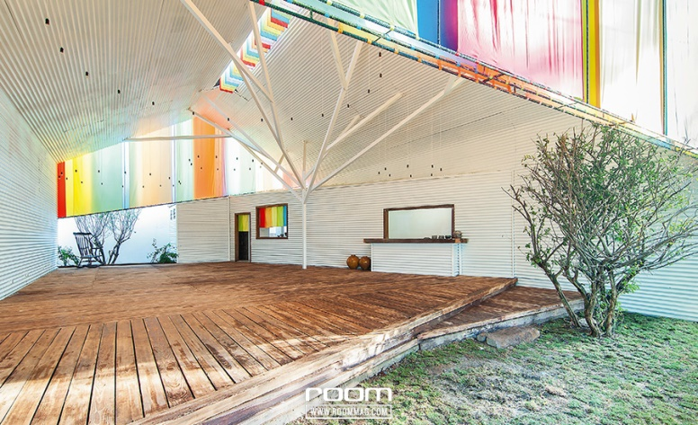
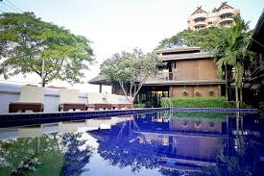

การเลิกประกอบกิจการโรงแรม
มาตรา 27...
“เลิกกิจการในระหว่างอายุใบอนุญาตหรือเมื่อใบอนุญาตหมดอายุ จะต้องแจ้งให้นายทะเบียนทราบล่วงหน้าไม่น้อยกว่า 15 วัน”
(นทบ.ประทับตรายกเลิกไว้หน้าใบอนุญาต พร้อมลงลายมือชื่อกำกับและประทับตราประจำตำแหน่ง และเรียกคืน ใบอนุญาตและจำหน่ายออกจากทะเบียนด้วย)

Slide 29
การเลิกประกอบกิจการ 3 กรณี
ม.26 หากผู้ประกอบธุรกิจโรงแรมเป็นห้างหุ้นส่วน หรือนิติบุคคล ใบอนุญาตจะสิ้นอายุเมื่อมีการ
เลิกห้างหุ้นส่วน หรือสิ้นสภาพการเป็นนิติบุคคล
1.โดยผลของกฎหมาย
ม.27 ประสงค์เลิกกิจการ ในระหว่างอายุใบอนุญาต หรือเมื่อใบอนุญาตหมดอายุ ต้องแจ้งนายทะเบียนทราบล่วงหน้าไม่น้อยกว่า 15 วัน
2.โดยการแสดงเจตจำนง
ม.28 โรงแรมเสียหายเนื่องจากอัคคีภัย/ภยันตรายร้ายแรงอื่น ๆ จนมีสภาพไม่อาจแก้ไขได้ให้ถือว่าใบอนุญาตสิ้นอายุ
3.เหตุสุดวิสัย

Slide 30
ผู้จัดการโรงแรม
ประกาศคณะกรรมการส่งเสริม ฯ ผู้จัดการโรงแรมต้องมีคุณวุฒิหรือประสบการณ?อย่างใดอย่างหนึ่ง ดังนี้
1.สำเร็จการศึกษาระดับปริญญาตรีขึ้นไป
2.ได้รับใบรับแจ้งเป็นผู้จัดการโรงแรมตามพ.ร.บ.โรงแรม พ.ศ. 2547 ก่อนวันที่ประกาศนี้ใช้บังคับ
3.เคยมีประสบการณ์ทำงานโรงแรมตั้งแต่ 10 ปี ขึ้นไป
2.ได้รับวุฒิบัตร/มีประสบการณ์ตามที่กำหนด/มีหนังสือรับรองผ่านการฝึกอบรม
1.มีอายุไม่ต่ำกว่า 20 ปี บริบูรณ์
3.ไม่เป็นโรคพิษสุราเรื้อรัง ติดยาเสพติดให้โทษ หรือเป็นโรคติดต่อที่คณะกรรมการกำหนด
คุณสมบัติ
4.ไม่เป็นผู้วิกลจริตหรือจิตฟั่นเฟือนไม่สมประกอบหรือคนไร้ความสามารถหรือเสมือนไร้ความสามารถ
5.ไม่เคยได้รับโทษจำคุกโดยคำพิพากษาถึงที่สุด เว้นแต่เป็นโทษสำหรับความผิดโดยประมาทหรือลหุโทษ
6.ไม่เคยต้องคำพิพากษาถึงที่สุดว่าเป็นผู้กระทำความผิดเกี่ยวกับเพศตามประมวลกฎหมายอาญา เกี่ยวกับยาเสพติด มาตรการป้องกันและปราบปรามการค้าหญิงและเด็ก หรือว่าด้วยการป้องกันและปราบปรามการค้าประเวณี
7.ไม่เคยถูกเพิกถอนใบรับแจ้งเป็นผู้จัดการ หรือเคยถูกเพิกถอนใบรับแจ้งเป็นผู้จัดการโดยเหตุอื่นซึ่งมิใช่ (6) แต่เวลาได้ล่วงพ้นมาแล้วไม่น้อยกว่า 3 ปี

Slide 31
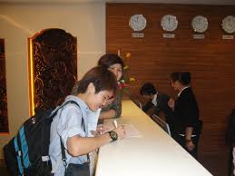
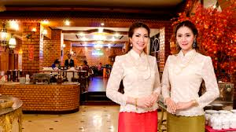
ผู้จัดการโรงแรม
หน้าที่
หน้าที่ 10 ประการ ตามมาตรา 34
บันทึกรายการผู้เข้าพัก (ร.ร.3)
จัดส่งสำเนาทะเบียนผู้เข้าพัก (ร.ร.4) ให้นายทะเบียนทุกสัปดาห์

Slide 32

ความผิดอาญาของผู้ประกอบอบธุรกิจโรงแรม
โดยไม่ได้รับอนุญาต
มาตรา 15
ห้ามมิให้ผู้ใดประกอบธุรกิจโรงแรม เว้นแต่จะได้รับใบอนุญาตจากนายทะเบียน

Slide 33
ความผิดอาญาของผู้ประกอบอบธุรกิจโรงแรม
โดยไม่ได้รับอนุญาต
มาตรา 59
ผู้ใดฝ่าฝืนมาตรา 15 วรรคหนึ่ง ต้องระวางโทษจำคุกไม่เกิน 1 ปี หรือ ปรับไม่เกิน 2 หมื่นบาท หรือทั้งจำทั้งปรับ และปรับอีกวันละ ไม่เกิน 1 หมื่นบาท ตลอดเวลาที่ยังฝ่าฝืนอยู่

Slide 34

สรุป ...
ทบทวน
1.นิยามโรงแรมและข้อยกเว้นสถานที่พักไม่เป็นโรงแรม ตามกฎกระทรวงกำหนดประเภทและหลักเกณฑ์การประกอบธุรกิจโรงแรม พ.ศ. 2551
1.สถานที่พัก 2.ให้บริการที่พักชั่วคราว 3.โดยมีค่าตอบแทน (ต่ำกว่ารายเดือน) ไม่ว่าจะใช้ชื่ออย่างไรหากเข้าบทนิยามก็ย่อเป็นโรงแรม
ข้อยกเว้น 1.สถานที่พักของหน่วยงานราชการ ... มิใช่การหาผลกำไรมาแบ่งปันกัน
2.รายเดือนขึ้นไป
3.ห้องพักไม่เกิน 4 ห้อง พักไม่เกิน 20 คน เป็นรายได้เสริม จดแจ้งนายทะเบียน (กฎกระทรวงกำหนดประเภทและหลักเกณฑ์การประกอบธุรกิจโรงแรม
พ.ศ. 2551)

Slide 35
ตรวจสอบอะไรผู้ขออนุญาตประกอบธุรกิจโรงแรมบ้าง ...
สรุป ...
ทบทวน
คุณสมบัติผู้ขอ
การขออนุญาตใช้อาคารเป็นโรงแรม
การจัดทำรายงานผลกระทบสิ่งแวดล้อม (ถ้ามี)
การประกอบธุรกิจของคนต่างด้าว
การดำเนินการตามกฎกระทรวงกำหนดประเภทและหลักเกณฑ์การประกอบธุรกิจโรงแรม พ.ศ. 2551

Slide 36
ผู้จัดการโรงแรม
สรุป ...
ทบทวน
1.คุณสมบัติและลักษณะต้องห้าม
2.หน้าที่ผู้จัดการโรงแรม
3.กรณีผู้จัดการโรงแรมไม่สามารถปฏิบัติหน้าที่ได้

Slide 37
กรณีที่ต้องขออนุญาตนายทะเบียนโรงแรม
สรุป ...
ทบทวน
1.ขออนุญาตประกอบธุรกิจโรงแรม
2.การขอต่ออายุใบอนุญาต (ทุก 5 ปี)
3.ขอเปลี่ยนแปลงประเภทโรงแรม
4.เพิ่มหรือลดจำนวนห้องพักอันส่งผลกระทบถึงโครงสร้าง
5.เปลี่ยนชื่อโรงแรม
6.ขอโอนธุรกิจโรงแรม
7.

Slide 38
กรณีที่ต้องแจ้งนายทะเบียนทราบ
สรุป ...
ทบทวน
1.แจ้งสถานที่พักไม่เป็นโรงแรม
2.เลิกกิจการ
3.เป็นผู้จัดการโรงแรม

Slide 39
การอุทธรณ์คำสั่งนายทะเบียนโรงแรม
สรุป ...
ทบทวน
1.เหตุในการอุทธรณ์
2.อุทธรณ์ต่อคณะกรรมการส่งเสริมและกำกับธุรกิจโรงแรมภายใน 15 วัน นับแต่วันได้รับแจ้งหรือรับทราบคำสั่งของ นายทะเบียน

Slide 40

ส่วนรักษาความสงบเรียบร้อย 3
สำนักการสอบสวนและนิติการ กรมการปกครอง

